Slide 1
Meet At Sport

Slide 2

Premalo igralcev?

Slide 3

Rešitev
Pove koliko igralcev se išče
Pove koliko igralcev je prisotnih
Postreže z vsemi lokacijami športnih objektov

Slide 4
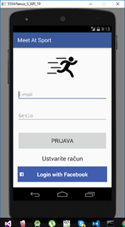
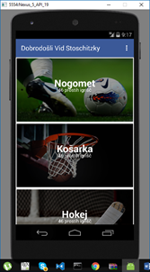
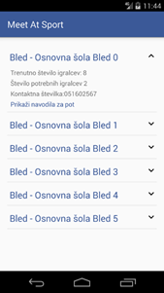
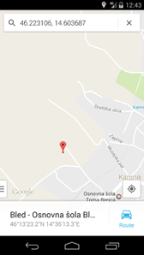
Kako deluje?

Slide 5
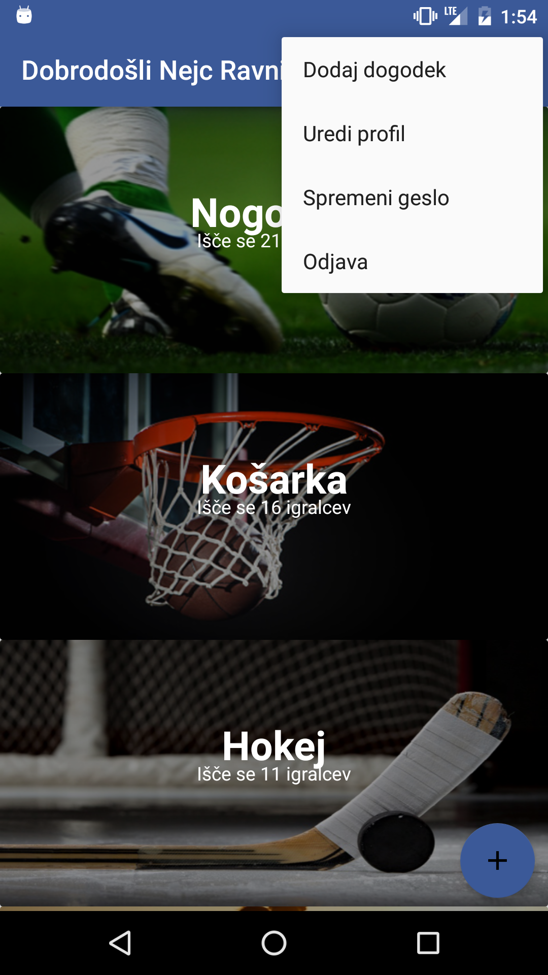
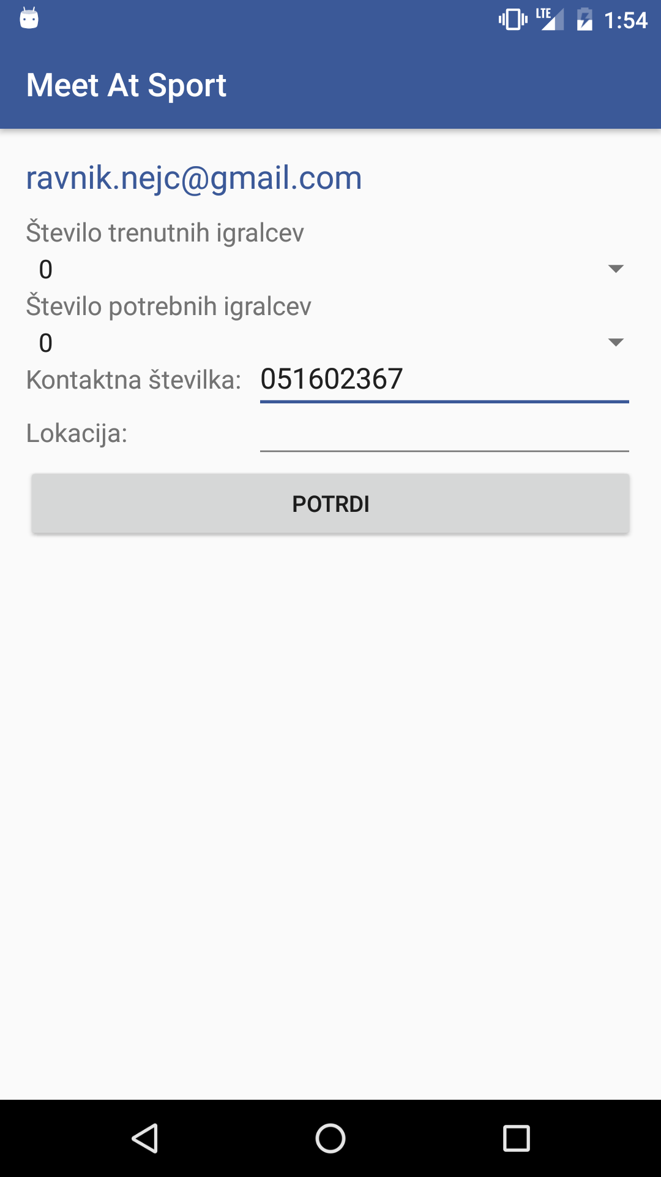
Dodajanje svojega dogodka

Slide 6
Prijava s Facebookom
Dodatni funkcionalnosti
Lokacija - Google Maps

Slide 7
 | Find a player | Sportido - Play Any Sport | SportsJig - Sports near you
OPIS | Aplikacija najde igralca tenisa. | Aplikacija najde igralce v bliži, ki bi igrali določen šport | Aplikacija najde najbližje objekte za igranje določenega športa
ŠT. PRENOSOV | 10.000–50.000 | 5.000–10.000 | 1.000–5.000
CENA | 0€ | 0€ | 0€

Slide 8
Ekipa
Nejc Ravnik
63140219
Vid Stoschitzky
63130230
Mobilna aplikacija
Mobilna aplikacija

